Slide 1

第十三章 规 划
人工智能课题组

Slide 2

13.1
基本概念
目
录
13.2
经典规划
CONTENTS
13.3
概率规划
13.4
典型应用

Slide 3
13.1 基本概念
规划技术起源于20世纪60年代，是当今人工智能中一个引起巨大兴趣的领域。一个原因就是规划结合了本门课讲过的AI的两个主要领域：搜索和逻辑。也就是规划器既能被视为搜索解的程序，也能被视为证明解的存在的程序。这两个领域思想的杂交致使过去10年中性能提高了好几个数量级，因此增加了规划器在工业应用中的应用。
提出能达到一定目标的行动序列的任务称为规划。
规划论主要研究任务就是如何合理地选取行动或行动序列来完成具体任务。规划技术的研究有两大任务：
（1）问题描述，如何方便（紧凑、便于计算）地表示规划问题；
（2）问题求解，如何高效地求解规划问题（等价于一个搜索问题）。
当前规划技术广泛应用于智能机器人、网络服务、自动驾驶等领域。

Slide 4
13.1 基本概念
规划方法一般分为以下三类：
（1）领域限定：针对具体领域专门设计的特定规划方法，通常利用领域特性设计更高效的算法。
（2）领域无关：不针对具体领域的通过用规划方法。与领域特定规划相比有以下不同：①对规划方法共性的研究，其成果可以用来提高领域特定规划方法的效率；②对通用规划行为的研究，从人工智能角度研究其所表现出的理性行为；③对具体问题可以直接应用，相对于领域特定方法是更廉价的规划器；④一般系统所需要具备的通用规划能力。
（3）可配置：在领域无关方法的基础上，针对具体问题可以增加控制信息，从而利用问题领域特征使规划更高效。

Slide 5
13.1 基本概念
人工智能关注的是更加基本和通用的领域无关和配置的规划方法。
主要涉及两个问题：
① 问题描述，即定义描述语言，从而统一、便捷地表示各类领域无关的规划问题；
② 问题求解，即定义求解算法，高效求解所有可以由描述语言刻画的规划问题。

Slide 6
13.1 基本概念
规划问题非常复杂，为了简化问题，我们提出以下假设（经典规划的基本假设）：
（A0）有限系统：问题只涉及有限的状态、行动、事件等；
（A1）完全可观察：永远知道系统当前所在的状态；
（A2）确定性：每个行动只会导致一种确定的影响；
（A3）静态性：不存在外部行动，环境所有的改变都来自控制者的行动；
（A4）状态目标：目标是一些需要达到的目标状态；
（A5）序列规划：规划结果是一个线性行动序列：
（A6）隐含时间：不考虑时间持续性；
（A7）离线规划：规划求解器不考虑执行时状态；
利用上述假设，可以区分所研究的规划问题，其中经典规划问题就是满足从A0-A7所有假设的规划问题。

Slide 7
13.1 基本概念
经典规划虽然做了很多简化，但复杂性还是很高，在实际应用中很难直接应用。而且现实不可避免地具有不确定性，主要体现在：
①信息不完全性：即对世界的描述是不可能完全的；
②不可预测性：即外部事件的发生是不可预测的；
③行动不确定性：即有些行动效果本质上就是不确定性，如投骰子。
这种不确定性，使的规划的执行可能对应于多条不同的执行路径，需要规划算法能高效地分析所有动作各种可能的执行结果。通常采用如下方式：
（1）重规划：先假设没有意外发生，从而离线规划出一个解；在执行时监控执行过程；一旦出现意外则重规划，此时重规划可以选择重新规划也可以选择修补现有计划。
（2）条件规划：规划时考虑所有可能发生的情况，在策略中处理每种可能的事件。

Slide 8
13.2 经典规划
下面从问题描述和求解两个方面介绍经典规划和概率规划。
经典规划就是满足从（A0）到（A7）所有假设的规划问题，这种系统是确定的、静态的、有限的、完全可以观察到的，并且是受限目标和隐藏时间的状态转移系统。
经典规划的任务就是在状态转移图中计算一条从初始状态出发到目标状态的路径。如果已知状态转移图，则用迪杰斯特拉算法可以快速搜索出路径（规划结果）。但是规划问题状态空间一般非常大，无法显示构造出整个状态转移图。因此，规划算法要在隐式表达的基础上求解，避免构造出整个状态转移图。

Slide 9
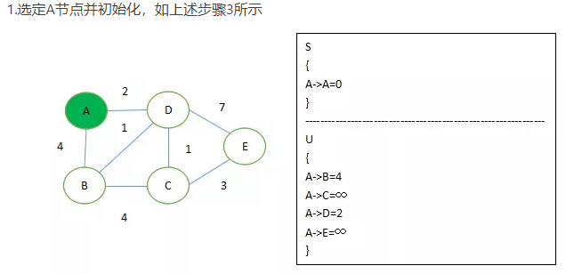
举例：Dijkstra算法

Slide 10
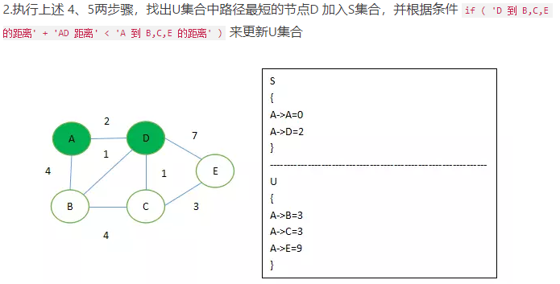
举例：Dijkstra算法

Slide 11
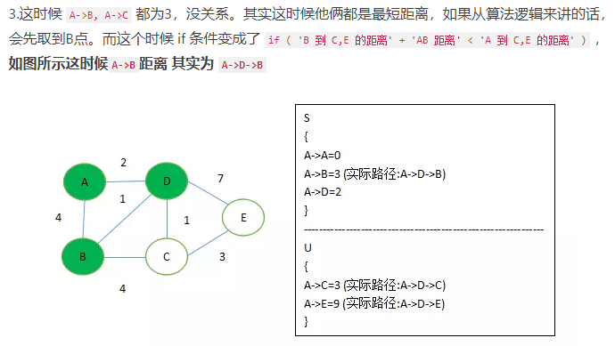
举例：Dijkstra算法

Slide 12
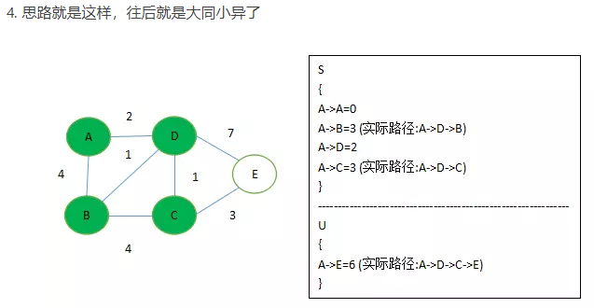
举例：Dijkstra算法

Slide 13
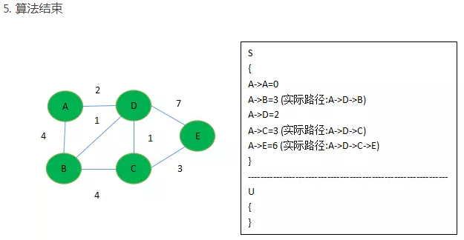
举例：Dijkstra算法

Slide 14
13.2 经典规划
经典规划的主要问题有：
①如何在不显式枚举的情况下形式化描述系统状态和动作，描述本身要紧凑，同时便于求解；
②如何在选定描述的基础上有效的进行的搜索；
需要说明的是，即使在受限条件下，规划问题的求解仍然是非常困难的，奢求用经典规划技术来解决实际规划问题是不现实的。

Slide 15
13.2.1 经典规划问题描述
对于经典规划问题，需要一种通用的描述方法来紧凑的刻画系统状态和行动，并且便于搜索求解。
一般的思路是：用特征来表达单个状态，表示为特征特定值的集合；用操作来计算状态，转移操作表示为特征之间的转换关系；对于规划问题的描述，不需显示表示出所有状态，只需给出初始状态，然后通过操作序列计算出状态之间的转移直到达到目标状态。
下面介绍几种具体的描述方法。

Slide 16
1. 集合描述
描述经典的集合描述方法，采用有限的命题符号来表达状态转移系统。
（1）规划器将世界分解成逻辑条件，并把一个状态表示为正文字的合取。状态为命题的集合表示，在当前状态下真的命题。
例如：集合{机器人功能正常，机器人在厨房，机器人拿着一杯水，主人在客厅} 就是一个状态。
Poor∧Unknown可能表示了一个坏智能体的状态。
也可以用一阶文字来表示，例如：At(Plane,Melbourne)∧At(Plane,Sydney) 可能表示一个被运送包裹的状态。

Slide 17
1. 集合描述
描述经典的集合描述方法，采用有限的命题符号来表达状态转移系统。
（2）行动为三元组，分别为行动执行的前提条件、行动执行以后变为真的命题和行动执行以后变为假的命题。也可以理解为：行动是根据前提和效果来指定的，前提在该行动执行前必须成立，效果则是在其执行后发生。
例如：
“机器人移动到客厅”的行动，可以表示为三元组<{机器人功能正常},{机器人在客厅},{机器人在厨房，机器人在卧室,……}>，分别表示其行动执行的前提，正效果和负效果；
“机器人将水杯递给主人”的行动，可以表示为三元组<{机器人功能正常，机器人拿着一杯水，机器人在主人旁边},{主人拿着一杯水},{机器人拿着一杯水}>。
飞机从一个地方飞到另一个地方的行动
PRECOND: At(p,from)∧Plane(p)∧Airport(from)∧Airport(to)
Action(Fly(p,from,to))
EFFECT: ┒At(p,from)∧At(p,to)

Slide 18
1. 集合描述
（3）给定状态s₀，若行动a在s₀上可执行，则执行a以后得到一个新的状态s₁（后继状态），就是在s₀中增加正效果，去掉负效果。
（4）给定初始状态s₀，行动序列<a₁,a₂,a₃,……,a_{n}>并且a₁在s₀上可执行，a₂在后继状态上可执行，以此类推直到a_{n}，如果最终的状态满足目标（希望真的命题在最终状态中真），则此行动序列就是此规划问题的规划解。
例如：
行动序列<“机器人移动到客厅”“机器人将水杯递给主人”>就是例子中在初始状态下完成目标{主人拿着一杯水}的规划解。
需要说明的是，并不是每一个状态转移系统都可以用集合表达，但可以构造一个与其等价的系统，而此系统可以用集合表达。

Slide 19
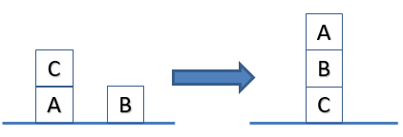
举例：积木世界问题
假设桌面上有三块积木分别标号A，B，C，初始时如右图所示。对此经典描述如下：
①初始状态定义为{ontable(A),on(C,A),ontable(B),clear(B),clear(C),handempty}, 其中ontable(X) 表示积木X在桌面上，on(X,Y)表示积木X在积木Y上，clear(X)表示积木X上面没有其他积木，handempty表示机械手没有抓到任何积木，是空的。
②目标状态为{on(A,B), on(B,C)}
③行动描述如下：
A. unstack(X,Y)，从积木Y上拿起积木X：
(1).行动前提：on(X,Y), clear(X),handempty;
(2).行动正效果：holding(X),clear(Y),其中holding(X)表示机械手抓拿着积木X；
(3).行动负效果：on(X,Y),clear(X),handempty.
B. stack(X,Y),将积木X放到积木Y上：
(1).行动前提：holding(X), clear(X);
(2).行动正效果：on(X,Y), clear(X),handempty;
(3).行动负效果：holding(X),clear(Y)

Slide 20
举例：积木世界问题
C. pickup(X),从桌面上拿起积木X
(7).行动前提：ontable(X),clear(X),handempty;
(8).行动正效果：holding(X)
(9).行动负效果：ontable(X), clear(X), handempty
D. putdown(X),将积木X放在桌面上
(10).行动前提：holding(X)
(11).行动正效果：ontable(X),clear(X),handempty
(12).行动负效果:holding(X)
④一个规划结果是：unstack(C,A), putdown(C), pickup(B), stack(B,C), pickup(A), stack(A,B)

Slide 21
举例：航空货物运输
这个问题可以定义3个行动：Load(装载), Unload(卸载)和Fly(飞行)。行动作用于两个谓词：In(c,p)表示货物c在飞机p内，At(x,a)表示物体x(飞机或货物)在机场a。
注意当货物在飞机内（In）时，它不在（At）任何地方，所以At的实际意思是“可供在一个给定的地方使用”
初始状态：Init(At(C1,SFO)∧At(C2,JFK) ∧ At(P1,SFO) ∧ At(P2,JFK) ∧ Cargo(C1) ∧ Cargo(C2) ∧ Plane(P1) ∧ Plane(P2))
目标：Goal(At(C1,JFK) ∧ At(C2,SFO))
行动描述：
Action(Load(c,p,a))
前提：At(c,a) ∧ At(p,a) ∧ Cargo(c) ∧ Plane(p) ∧ Airport(a)
正效果：In(c,p)
负效果： At(c,a)

Slide 22
举例：航空货物运输
Action(Unload(c,p,a))
前提：In(c,p) ∧ At(p,a) ∧ Cargo(c) ∧ Plane(p) ∧ Airport(a)
正反馈：At(c,a)
负反馈：In(c,p)
Action(Fly(p,from,to))
前提：At(p,from) ∧ Plane(p) ∧ Airport(from) ∧ Airport(to)
正反馈：At(p,to)
负反馈： At(p,from)
一个规划结果是：Load(C1,P1,SFO),Fly(P1,SFO,JFK),Load(C2,P2,JFK),Fly(P2,JFK,SFO)

Slide 23
2. 经典描述
经典规划的经典描述方法使用一阶逻辑符号，用公式来表达状态集和行动，通过语义解释来确定具体的状态和行动，是对集合描述的推广。
经典规划的经典描述用一阶逻辑语言（有限多谓词，变元，常元，没有函数符号）来描述系统。一个状态就是一个基原子（不含变元的原子）集合。为此又分为状态谓词和关系，前者是状态集的函数，后者不随状态变化而变化。
规划操作是一个三元组，分别是操作的名字、前提公式和效果公式。
经典描述在实例化后（所有变元由可能的常元替换）与集合描述等价，不过实例化结果可能指数增大。除此以外，还有状态变量描述，其将状态表示为向量值、动作表示为函数映射。经典描述与状态变量描述方法在表达能力上是等价的。
Notes:
与或非，一阶谓词符号，存在量词

Slide 24
13.2.2 经典规划问题求解
经典规划的求解方法可以分为状态空间的求解和规划空间的求解。状态空间搜索是在状态转移图中搜索从初始状态到目标状态的一条路径，一般分为：
（1）前向搜索：从初始状态开始，考虑所有可行的行动，进行深度或广度搜索。
（2）后向搜索：从目标状态出发，将当前目标还原为回归子目标，直到返回初始状态。与前向搜索相比，一般具有较小的分支数。
（3）启发式搜索：利用启发式函数（如将初始状态到目标状态距离的估计作为启发式函数）进行前向或后向搜索。
状态空间搜索算法是可靠完全的。

Slide 25
13.2.2 经典规划问题求解
规划空间搜索算法的一般步骤为：找到现有规划的缺陷，从中选择一个缺陷，找到解决这一缺陷的所有方法；从中选择一个方法，按此方法对规划求精，直到规划可执行。规划空间搜索算法同样是可靠完全的。偏序规划是一种规划空间搜索算法。
相比于状态空间的求解，规划空间的求解具有如下特点：
①状态空间有限，而规划空间无限，但规划空间规划通常有较小的搜索空间。
②状态空间有显式的中间状态，而规划空间没有明确的状态概念，如果状态的概念清晰，可以有效利用领域知识和控制知识；
③规划空间将对动作的选择和顺序分离。

Slide 26
13.3 概率规划
面对现实中的规划问题，主体对环境特性的把握常常是不完整的，正是由于这种知识的缺失，造成了不确定性，马尔可夫决策模型可以处理这类问题。
马尔科夫决策过程使用的系统有三大特点：
（1）状态转移的无后特性；
（2）状态转移可以有不确定性；
（3）系统所处的每步状态完全可以观察。
基于上一章的铺垫，下面将介绍马尔科夫决策过程基本数学模型，并对模型本身的一些概念及在马尔科夫决策过程模型下进行问题求解所引入的相关概念作进一步解释。凡是以马尔科夫过程作为数学模型的问题，只要能引入决策和效用结果，均可应用这种理论。

Slide 27
13.3.1 概率规划问题描述
马尔可夫决策过程最基本的模型是一个由状态、行动、状态转移函数和报酬函数组成的四元组。
状态集合：表示问题所有可能世界状态的集合；
行动集合：表示问题所有可能行动的集合；
状态转移函数：表示在某个状态执行某个动作，而状态转移到另一个状态的概率；
报酬函数：表示在某个状态执行某个动作所能得到的立即报酬。
在马尔可夫决策模型下，系统与问题对应的环境进行交互，即系统在环境执行一个行动，获知环境所处的新的当前状态，同时获得此次行动的立即收益。

Slide 28
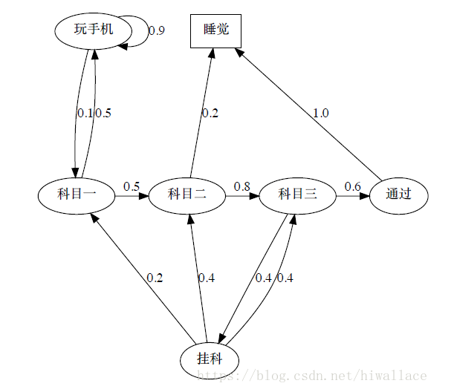
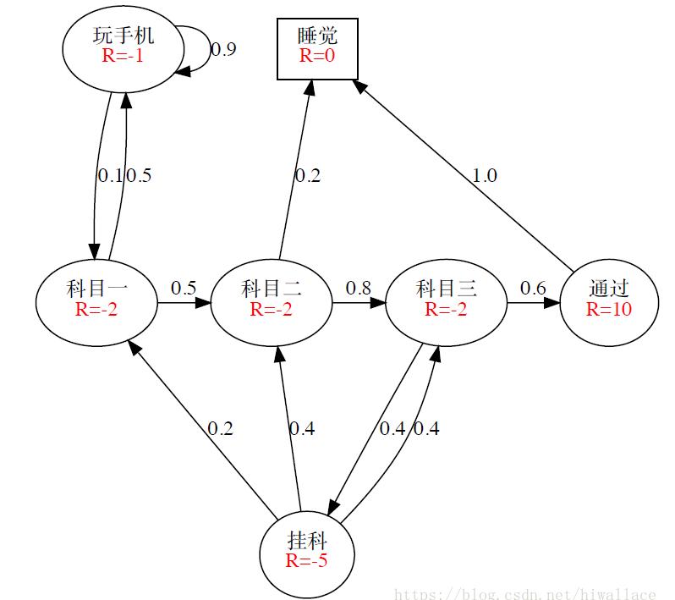
概率规划问题描述
Notes:
https://blog.csdn.net/hiwallace/article/details/81189842https://blog.csdn.net/hiwallace/article/details/81189842

Slide 29
举例1
“希望机器人去厨房拿一杯水”
状态：机器人和水杯的位置。
行动：机器人移动到厨房和拿起水杯这些动作。
状态转移函数：由于机器人轮子会打滑等因素影响，机器人的行动具有不确定性，需要建模这些不确定性因素。
报酬函数：描述希望机器人完成的任务，比如：拿到水时机器人会获得一个正的回报；而执行任务失败时，机器人会的到一个负的回报。

Slide 30

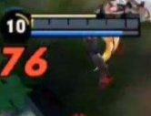


举例2
机器人在一个3*4的格子世界中，需要从一个初始位置移动到目标位置。
途中灰色的格子代表障碍物，机器人在移动过程中必须绕过障碍物。地图上有两个终止状态，分别有+1和-1的惩罚。
可以认为右上角+1的位置，机器人到达了目标位置；而下方-1的位置，机器人会掉入一个陷阱。
-1
+1
0.8
0.1
0.1
-1
非终止状态的回报R(s)=-0.04

Slide 31
举例2
在这个问题中，状态就是机器人在格子中的位置，假设初始状态是（1,1）。观察是机器人关于临近格子的信息，包括临近的格子是墙，障碍物或者是空的。动作可以使向上、下、左、右四个方向移动，或者留在原地。
由于轮子打滑等因素，机器人向某个方向移动时不能百分百到达目标位置，也就是说状态的转移带有一定概率，如以0.8的概率到达目标位置，而有0.1的概率分别偏向左边或右边。此外，为了让机器人能尽快的到达目标位置，我们将非终止状态的回报设为-0.04，可以理解为是机器人在运行过程中的电能消耗。
-1
+1
0.8
-1
0.1
0.1
非终止状态的回报R(s)=-0.04

Slide 32
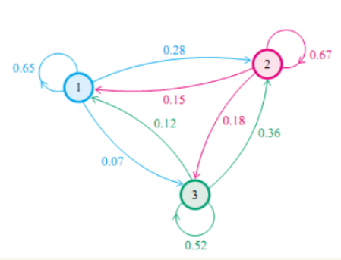
1. 状态
状态是在某一时间点对该世界或系统的描述。最一般化的便是平铺式表示，即对世界所有可能状态予以标号的方式表示。在这种状况下，标号状态的数目就代表了状态空间的大小。而一种更加自然地方式是因子化表示，因子化是一种面向对象的思想，这种状态表示方式在实际问题中应用得更为广泛。
在不同的应用，人们对状态的定义是不一样的。但一般来说，在马尔可夫决策过程中定义的状态必须包括所有当前世界中系统能够掌握利用、会对系统决策产生影响的信息，这也可作为建模过程中某些因素要不要加入问题状态表示的依据。但是信息引入可能产生冗余，所以需要引入概率方法来处理信息的不确定性。

Slide 33
2.观察
决策过程中不能保证每步都获得全部的当前状态信息，为了保持过程的马尔可夫性，这里引入信念状态。信念状态是系统根据观察及历史信息计算得到的一个当前状态对所有世界状态的一个概率分布。由于它是系统主观信念上所认为的一个状态，故称为信念状态。作为一个概率分布，信念状态空间是连续和无限的。
观测序列
小笼包
麻辣烫
观测概率
观测概率
历史或为空
隐含状态序列
？
转移概率
？
转移概率
？
餐厅
Notes:
由于系统在部分可观察马尔可夫在实际应用中，系统通常无法直接获得环境状态，因此通常假设一个有限的观察集合，系统观察的选择和对当前状态的感知来自于这个集合。在马尔可夫决策模型上，可以通过一系列的假设得到其他的模型。
如前所述，在完全观察的马尔可夫决策过程中，系统对各个时刻的环境的了解是全面的。另一个比较极端的模型是无观察的马尔可夫决策，在这个系统里，系统在执行动作时不会从系统获得任何的有关当前状态的信息。该系统的观察集合为空集，即在每个状态获得的观察都一样，这样观察集合就变得没有意义了。这两种极端情况是马尔可夫决策模型的一个特例，而更常见的场景是环境的状态部分可观察。

Slide 34
3. 行动
系统的行动会参与改变当前世界的状态，马尔可夫决策过程的一个关键部分是提供给系统的用于做决策的行动集合。当某一行动被执行，世界状态将会发生改变，即根据已知的概率分布转换为另一状态，这个概率分布也和所执行的动作有关。
一般采用时齐马尔可夫过程，既所有行动的执行时间是相同的、状态转移的时间间隔一致，有时也被称为系统的原子动作。
在该系统内，行动已对应最小的时间间隔，原子动作不可再分，比如，在一个棋盘类游戏中，每一步所走的所有的走姿方式构成原子动作的集合。再比如，一个实时的机器人运动控制中，在离散的最小时间片内，机器人可以选择一定的离散角度转向，或者一定的离散加速度进行速度控制，这些也构成了在该系统下的原子动作集合。

Slide 35
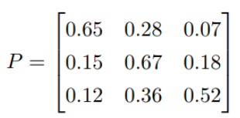
4. 状态转移函数
转移函数描述了系统的动作特性：
在确定环境下，在某个状态执行动作可以得到一个确定的状态；
在随机环境下，在某个状态下执行某一动作得到的是一个状态的概率分布。在简单问题中，状态转移函数也可以记为表格形式。

Slide 36
5.策略表示形式
马尔可夫决策过程的解通常称为策略，是从状态集合到动作集合的一个映射。按照策略解决问题的一般过程是首先系统要知道当前所处状态，然后执行策略对应的行动并进入下一状态，重复此过程直到问题结束。
马尔可夫决策过程假定系统通过观察可以完全确定当前所处的状态，在马尔可夫决策过程某些材料中对策略有所有如下区分：如果动作的选取，只和当前状态有关，而与时间无关，称作平稳策略；相应地，非平稳策略是经过时间索引后的一系列状态到行动的集合，也就是说非平稳策略即使对于同样的状态，在过程的不同时刻可能会对应不同的行动。
在马尔科夫决策过程的求解过程中，通常希望系统能够按照某个准则来选取动作，以最大化长期报酬。如现阶段最优准则，要求最大化有现阶段期望总报酬最大；如果我们处理的是一个无现阶段问题，要考虑整个过程中的总报酬，通常会引入一个折扣因子，以保证期望总报酬的收敛性。

Slide 37
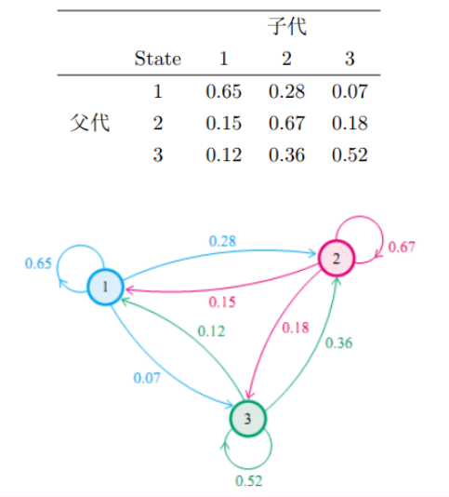
平稳的马尔科夫链
举个具体的例子。社会学家把人按其经济状况分为3类：下层，中层，上层，我们用1,2,3表示这三个阶层。社会学家发现决定一个人的收入阶层最重要的因素就是其父母的收入阶层。如果一个人的收入属于下层类别，则它的孩子属于下层收入的概率为0.65，属于中层收入的概率为0.28，属于上层收入的概率为0.07。从父代到子代，收入阶层转移概率如下：

Slide 38
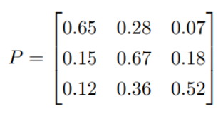
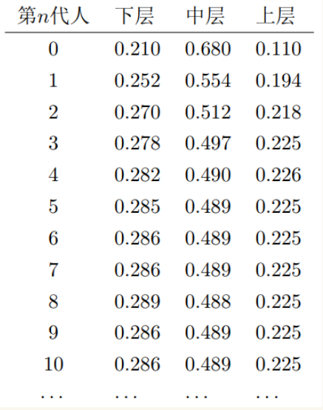

平稳的马尔科夫链
2.假设第一代人的阶层比例为：[0.21,0.68,0.11],则前10代人的阶层分步为：
1.我们用P表示这个转移矩阵，则
3.我们可以看到，在相同的转移矩阵作用下，状态变化最终会趋于平稳。对于第n代人的阶层分布，我们有 。从表达式上我们可以看到，π是一维向量，P是两维矩阵，P进行足够多次自乘后，值趋于稳定。
在转移矩阵P作用下达到的平稳状态，我们称之为马氏链平稳分布。

Slide 39
13.2.2 概率规划问题求解
马尔可夫决策过程中将客观世界的动态特性用状态转移来描述，相关算法可以按是否求解全部状态空间进行划分。
早期求解算法有值迭代和策略迭代，这些方法采用动态规划，以一种向后的方式同时求解出所有状态的最优策略。
随后，一些利用状态可达性的前向搜索算法被相继提出，其特点是指求解从给定初始状态开始的最优策略。通常可以避免大量不必要的计算，从而获得最高效率。
从另一个角度看，相关算法还可以按离线和在线划分。对于很多实际实际应用中的大规模问题，无论是否利用状态可达性，解都不可能以离线的方式一次性求出。相比之下，这种情况更适合使用在线算法，也称为实时算法。

Slide 40
1.反向迭代类求解方法
本节主要采用前一种分类方法，将概率规划问题的求解分为反向迭代类求解和前向搜索类求解两种，并就这两种方法做简要介绍：
策略迭代与值迭代是求解马尔可夫决策过程问题的两个最基本的方法，均基于动态规划。
在策略迭代中，策略显示表示可以计算得到相对应的值函数，然后使用贝尔曼公式改进策略，由于可能的策略数目是有限的，而策略迭代的过程总是在改进，当前的策略算法在经过有限步的迭代后，总会收敛于最优策略。
在值迭代中，策略没有显示表示，整个过程按动态规划的贝尔曼公式不断进行迭代更新来改进值函数。当值函数经由有界误差衡量接近最优时，策略可以通过一步前瞻计算获得。其中，每次迭代所有状态值函数更新前后的最大差值称为贝尔曼误差。与策略迭代一样，值迭代在经过有限步的迭代后，都将收敛于最优值。

Slide 41
2.前向搜索类求解算法
现实中有些问题并不需要求解从所有的状态到达目标状态的策略，而是给定从固定的初始状态开始。这类问题属于特例，使用策略迭代或值迭代都可以求解。
然而，这两种求解方法都没有利用初始状态的相关知识，没有尝试把计算集中在由初始状态可能达到的那些状态上。相反，无论是策略迭代还是值迭代，在每次更新时都会计算所有状态。从效果上说，这两种算法计算的是问题所有可能初始状态下的策略。
从更一般的情况来讲，一个状态空间上的搜索问题与马尔可夫决策过程类似，可以被定义为一系列状态（包含初始状态及目标状态的集合），一系列的行动（系统干预状态转移）以及一个花费函数或者收益函数。问题的目标是找到一个从起点状态到终点状态的最小花费或者最大收益的路径。
经典搜索问题为确定性搜索，而从搜索所基于的树和图的数据结构模型的角度看，不确定性搜索又有其新的特点，是一种更一般的模型（即与或图的搜索）。在一个与或图搜索中，以非循环子图形式表示的解被称为解图，即起始状态属于解图；对于解图中的每个非目标状态，恰好有一个输出的连接与其后继状态，这些也都属于解图。

Slide 42
2.前向搜索类求解算法
与或图给出了理解马尔可夫过程求解过程组织方式的一种基本数据结构。事实上所有利用状态可达性，结合前向搜索的算法都隐式和显示的利用这一结构最经典的实时动态规划算法，也是基于前向搜索技术，避免穷举所有状态。
实时动态规划算法将计算组织成一系列的试验执行。每次试验由多步组成，在每一步，行动基于一步前瞻搜索选择，然后基于所选择行动的所有可能结果对当前状态进行更新。试验在达到目标状态时终止，或者经过一个指定部署的更新。这种基于试验的实时动态规划算法，一个最主要的特点就是只更新那些基于当前值函数采用贪婪策略的选择行动，从初始状态可以到达的状态，因此可以省掉大量无关状态空间处的计算，以证明在一些合理的条件下，它能够渐渐收敛于最优解，而无需评估整个状态空间。

Slide 43
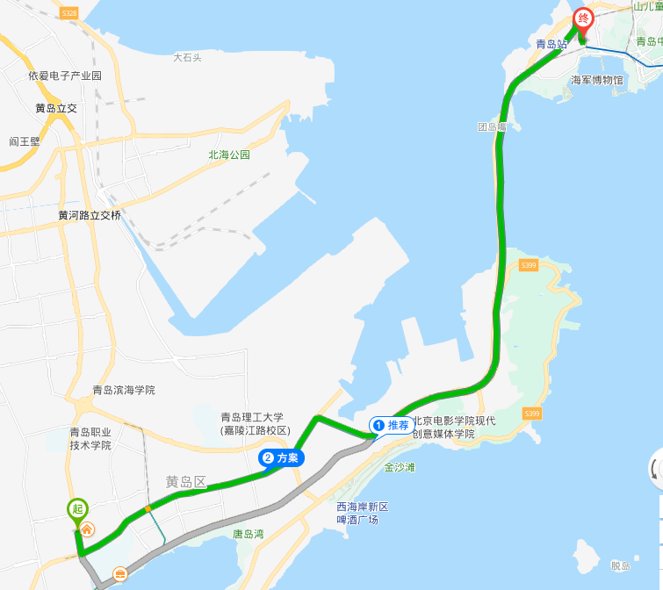
13.4 典型应用
当前，规划技术作为人工智能的一个重要分支，已广泛用于路径规划、航空航天、机器人控制、后勤调度、游戏角色设计和系统建模等领域，并取得了丰硕的成果，推广的应用当属地图寻路应用。除了民用规划技术，在军事领域也有重要的应用。

Slide 44
13.4 典型应用
例如：
海湾战争中，美军配备的动态规划和重规划动态分析和重规划工具DART被应用被用于自动后勤规划和运输调度中，从而使过去需要几个星期才能完成的调度工作，在几小时内就可以完成。该系统可同时协调总数达5万的车辆、物资与人员运输，能够同时考虑起点、终点及调度路径，并解决所有因素之间的冲突，DART数小时就能够自动规划出合理方案，相比过去的人力规划可节省近百倍的时间。这是美军在海湾战争期间得以及时部署好50多万军队及3000多万吨补给的重要原因。

Slide 45
THANKS

